Slide 1
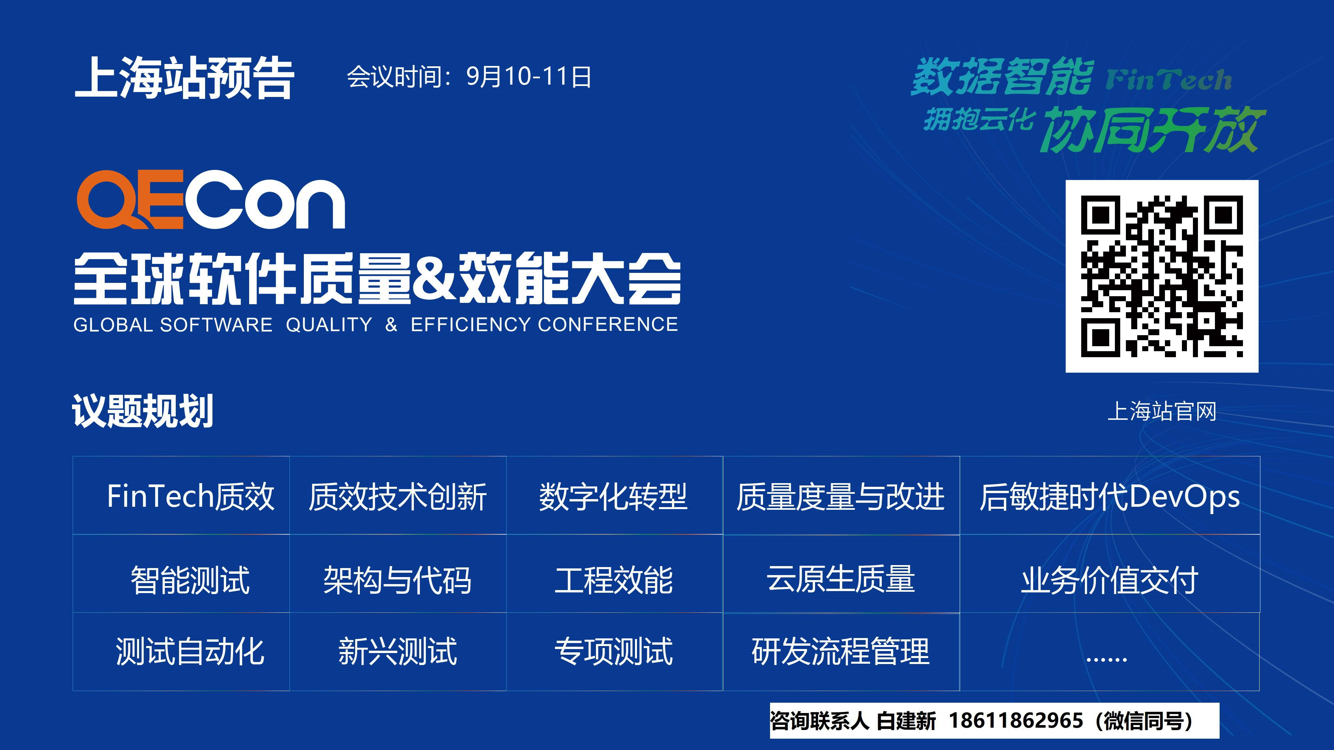

Slide 2




深圳｜5月28-29日
主办方：

Slide 3


工行流水线质量保障之路
程相
工商银行软件开发中心（杭州） 金融科技经理

Slide 4




自我介绍
程相
工商银行软件开发中心（杭州）金融经理
现担任DevOps平台产品经理，负责工行软件开发中 心杭州研发部DevOps规划和建设工作。
擅长DevOps领域。
曾主导工商银行智能投顾项目通过DevOps3级认证。
嘉宾照片

Slide 5

Contents
目录
背景
问题
质量保障体系
流水线质量门禁设计
效果
思考与启发

Slide 6
01 背 景

Slide 7
外部挑战
经营环境深刻变化
银行进入4.0时代，管理方式、产
品形态和服务模式从传统金融产 品服务向产品、场景、平台等多 位一体服务转型
同业竞争愈演愈烈
同业普遍将金融科技作为核心战略
，加大投入，重视宣传，塑造金融 科技领先形象，将金融科技视为“ 弯道超车”的关键发力点
技术变革加速演进
金融科技作为新形势下科技驱动金融转型升级的新业态
，其成果在生产生活各领域遍地开花
监管要求趋严趋强
新时代国家将进一步强化“强监管、 严问责”的趋势，互联网金融正在重 回金融本源、协调发展的正轨
安全形势日益严峻
系统的开放拉长了安全防护链条，新产品新技
术广泛深入应用也带来了潜在漏洞和可能引发 新的风险点，安全防护难度更大
官网：www.qecon.net

Slide 8

内部挑战
职能型组织，层 级多、链条长
系统孤岛、数据 不联通、自动化 程度不足
业务需求旺盛
产品体系庞大
研发模式不够灵活
官网：www.qecon.net

Slide 9
02 问题

Slide 10
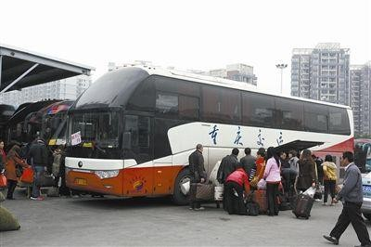



效能的新视角
+
拼车
资源效率 VS 流动效率 稳态 VS 敏态
资源效率
步行
-
+
流动效率

Slide 11

科技支撑应对
高要求的 质量
半年
长周期的交 付流程
严密的 流程
三个月
一个月 按需？

Slide 12



目标
响 应 速 度
产 能
（Response
（Productivity）
Speed）
约束：质量
（Quality）
约束：成本
（Cost）

Slide 13
03 质量保障体系

Slide 14








质量内建
测试右移
测试左移
非功能性测 试
质量内建 体系
规范流程管控
全流程流水 线支撑

Slide 15

规范流程管控
测试准入
自动化测试执行 与流水线对接
出口验证
生产日志回放测试

Slide 16
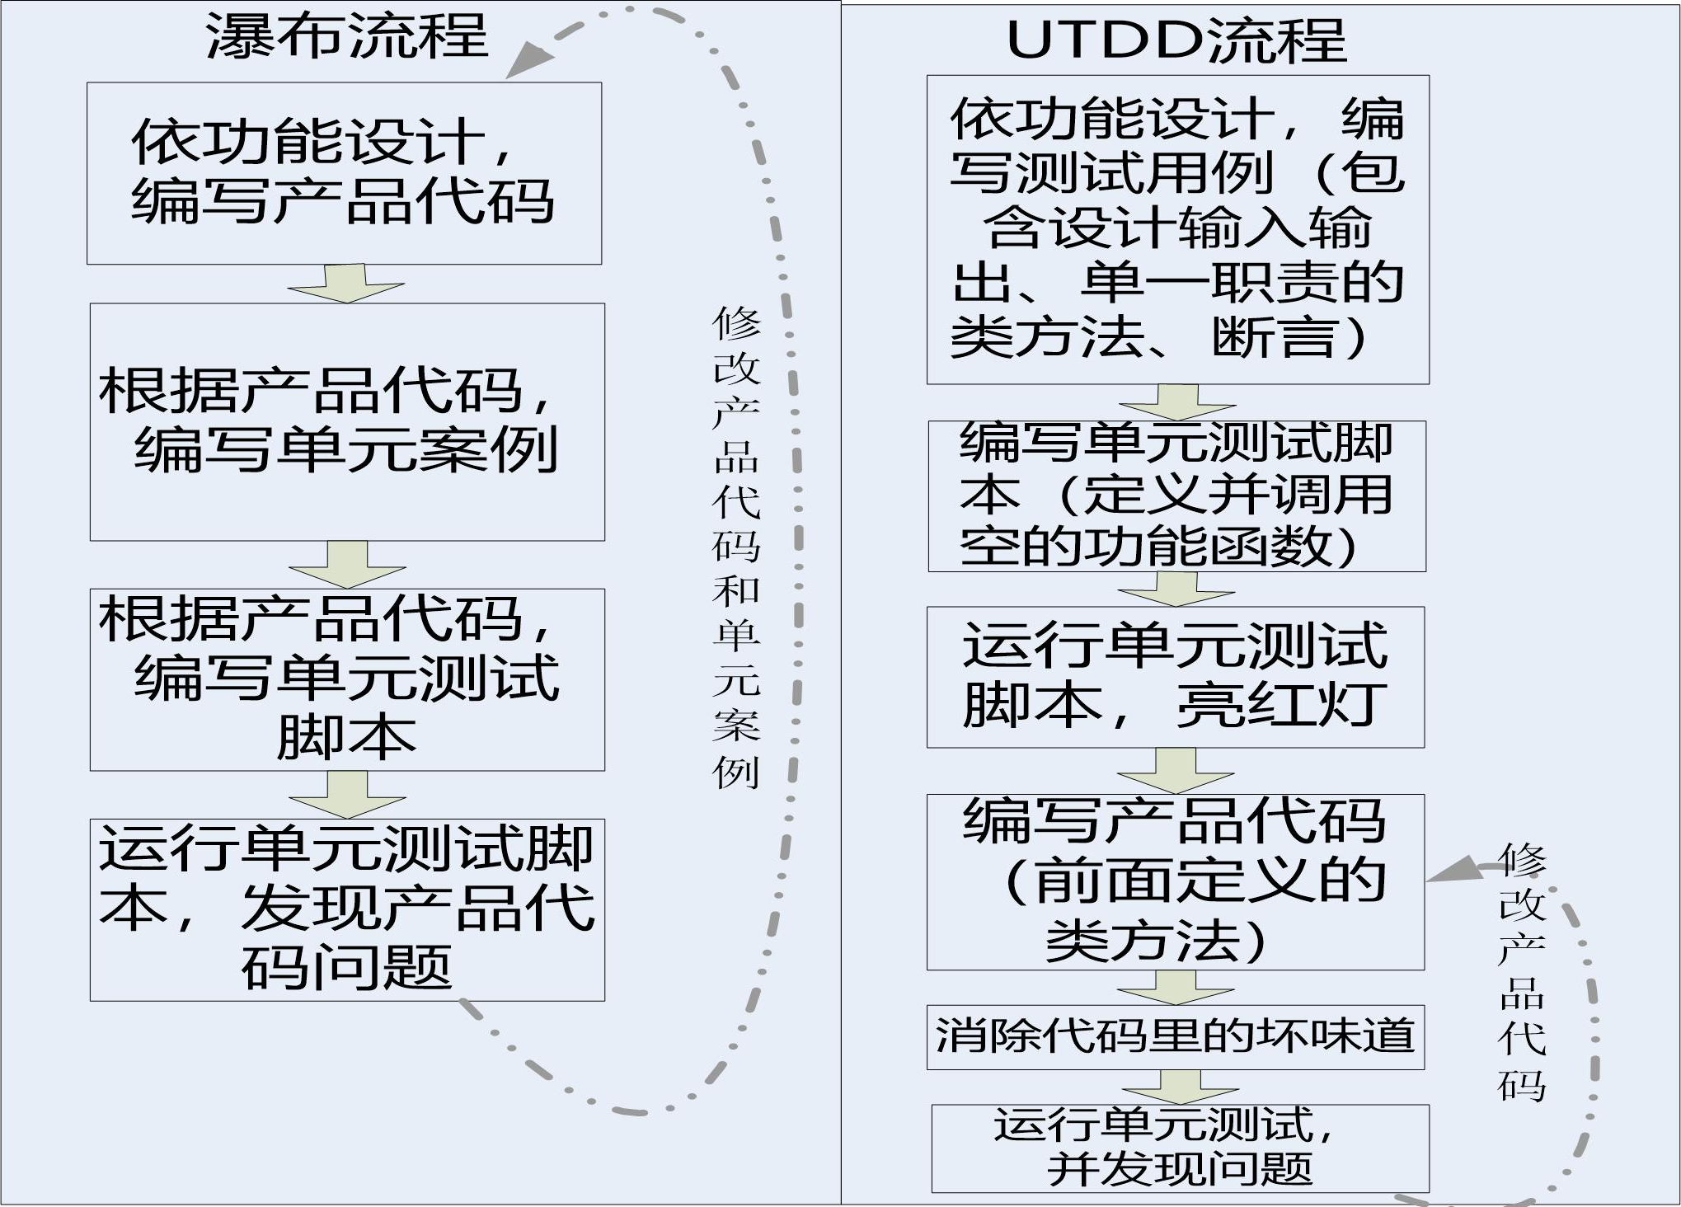
测试左移
全面推行UTDD
UTDD培训 案例设计 测试前移
UTDD review 功能准入
质量门禁强管控

Slide 17




测试右移
投产 自动 技术 验证
业务运行 实时监控 与在线诊 断
灰度发布 与线上验 证机制

Slide 18




非功能性测试
设计阶段
非功能性评审 性能压测要素表
测试阶段
非功能性执测试行 性能监控分析
动态安全扫描 全链路压测 混沌测试
生产阶段
生产性能监控
编码阶段
静态安全扫描 白盒代码检查
非功能性测试设计、 非功能性自动化编码

Slide 19
全流程流水线支撑
一站式串联 自动化调度 可视化 实时反馈 出口管控
流水线

Slide 20
04 流水线质量门禁设计

Slide 21



流水线质量门禁设计
统一标准
灵活定制
线上管控

Slide 22
门禁策略
门禁策略
门禁指标
中心
部门
开发指标
测试指标
增量扫描 问题 | 单测 成功率
存量扫描 问题 | 增量程序 行覆盖率
变更行 覆盖率 | 增量程序 分支覆盖
突变测试 覆盖率 | 平均方法 复杂度
冒烟 通过率
程序 覆盖率
缺陷密度
案例自动 化率
自动化 通过率
安全漏洞
性能问题
案例转移 率
1-4级
统一话语体系
自定义
高于中心级要求 支持自定义扩展

Slide 23



























流水线类型
提交构建：开发提交代码时执行，在代码合入主干前对变更代码进行扫描、编译 和单元测试，并设置质量门禁，仅允许通过门禁的代码入库。
持续交付：交付前对主干分支进行代码扫描、构建、部署、自动化测试等，并设 置质量门禁，通过门禁才能交付。

Slide 24











流水线类型
类型一：提交构建流水线
代码入库门禁
当次增量执行
3分钟快速反馈

Slide 25










流水线类型
类型二：持续交付流水线
每日定时触发
日间增量夜间全量
组件化

Slide 26


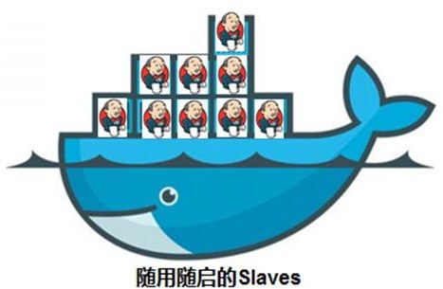
流水线设计
高可用
分布式jenkins架构 执行节点云化部署 流水线配置分离存储 故障快速自愈
流水线快速迁移
分布式jenkins架构

Slide 27





流水线设计
解耦
将配置和结果分离存储 剥离对jenkins、sonar 等工具的依赖，
实现工具的低成本替换。
流水线API
分离
配置
结果获取 门禁判断
调度
Jenkins
工具链解耦

Slide 28
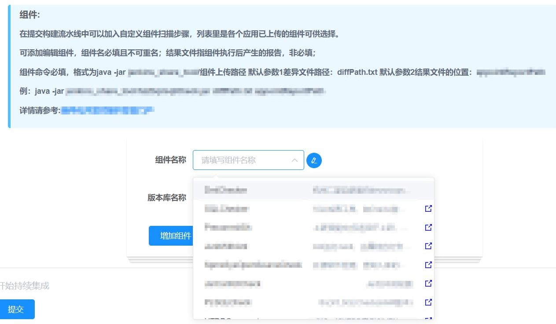
流水线设计
插件化
采用松耦合的架构， 提供开源工具和自建 工具的接入能力，支 持工具快速插拔，满 足各产品不同的诉求
自定义组件接入

Slide 29
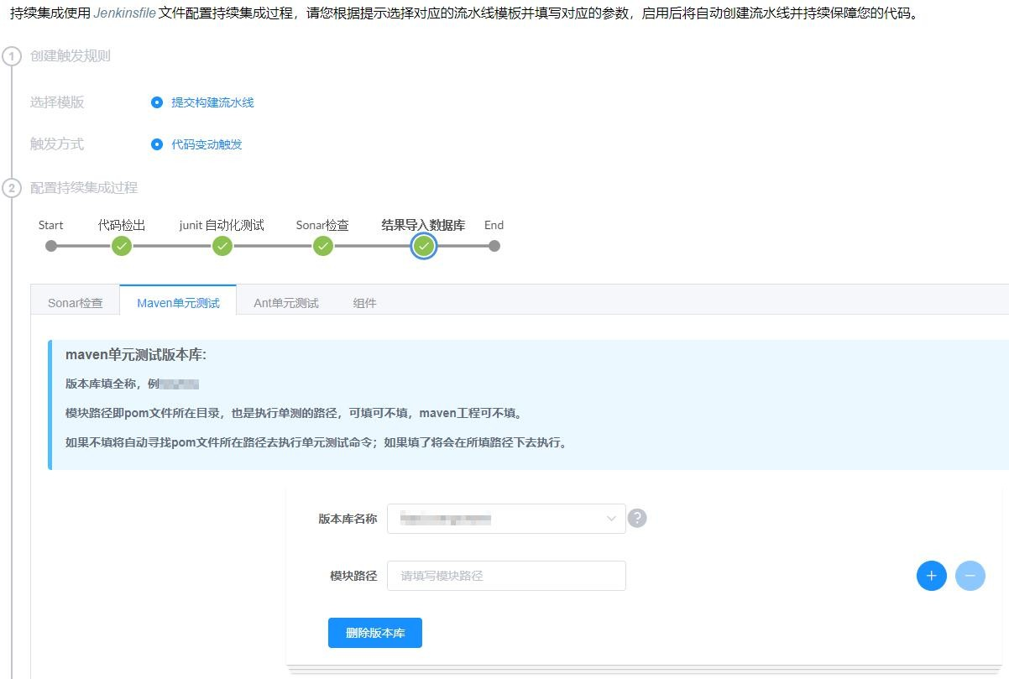
简化配置
简化 配置
标准配置模板 简单用户配置 组件灵活定义
50+

Slide 30
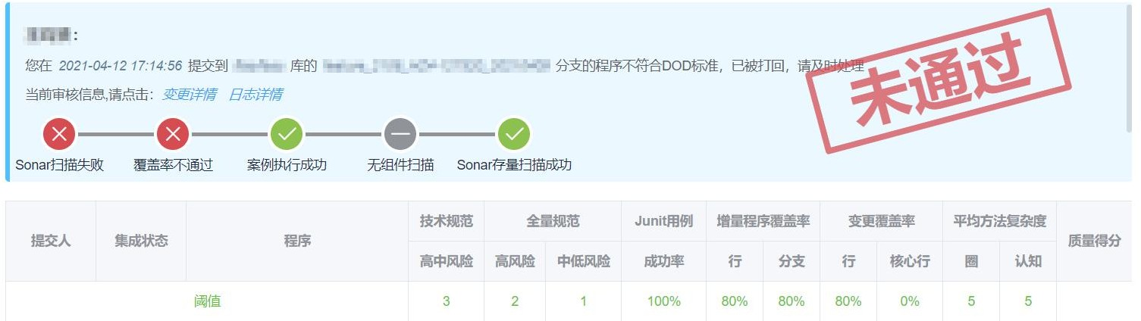
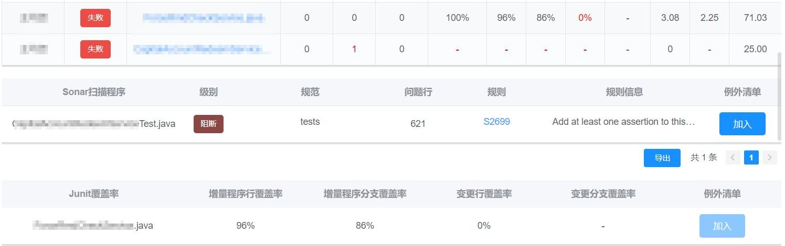
强化交互
强化 交互
统一用户交互 剥离底层工具 异常明细展示

Slide 31
强化交互
智能分析定位
针对常见配置类问题，由流水线自动定位识别，并帮助用户修
改，减少用户排查成本
强化 交互
例外清单和绿色通道
支持自动例外管理和手工例外管理，支持10+自动例外识别 绿色通道支持紧急情况通过流水线门禁
智能分析定位 自动识别例外

Slide 32
简化配置
交付 门禁
构建与门禁分离 多工程结果整合 质量门禁后移 质量管控依据

Slide 33

踩过的坑
Jenkins性能瓶颈
Jenkins存在执行效率
剥离Jenkins依赖
组件化流水线
进行Jenkins高可用改造
执行效率瓶颈
巨石型项目，案例多
发布单元拆分
增量执行
并发执行
排查定位问题困难
工程多，结果不直观，定位困难
构建与门禁分离
强化交互
智能分析定位
推广落地困难
质量标准高，执行困难
选取合适的试验田
自顶向下统一认识
减少人为成本

Slide 34
06 思考与启发

Slide 35
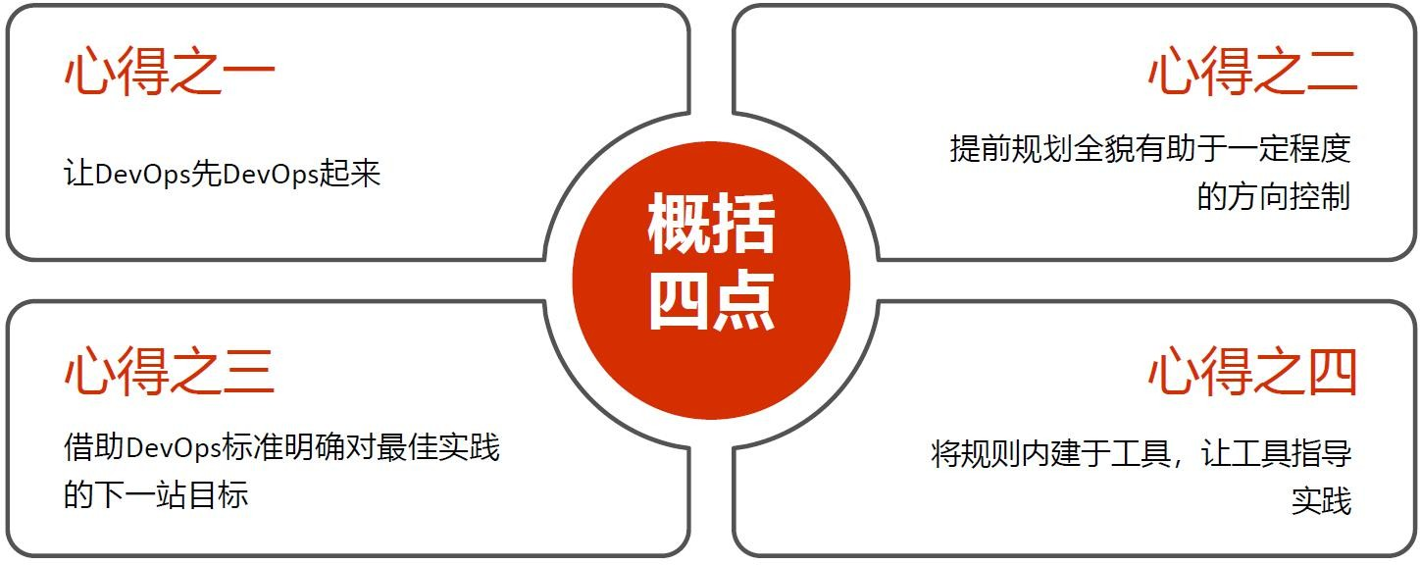
心得体会
精心打磨工具链
JenKins很好也很脆弱
罗马不是一天建成的， 选择合适的试验田
重视用户体验，降低管理
成本
整合工具链，打造一站
式研发协同平台
官网：www.qecon.net

Slide 36


Slide 37
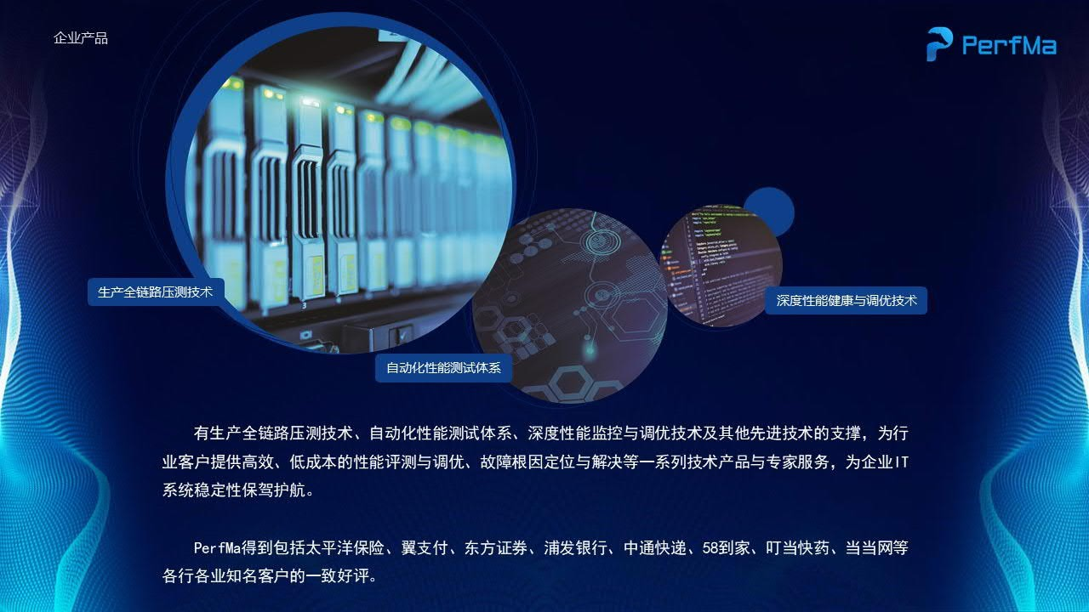

Slide 38
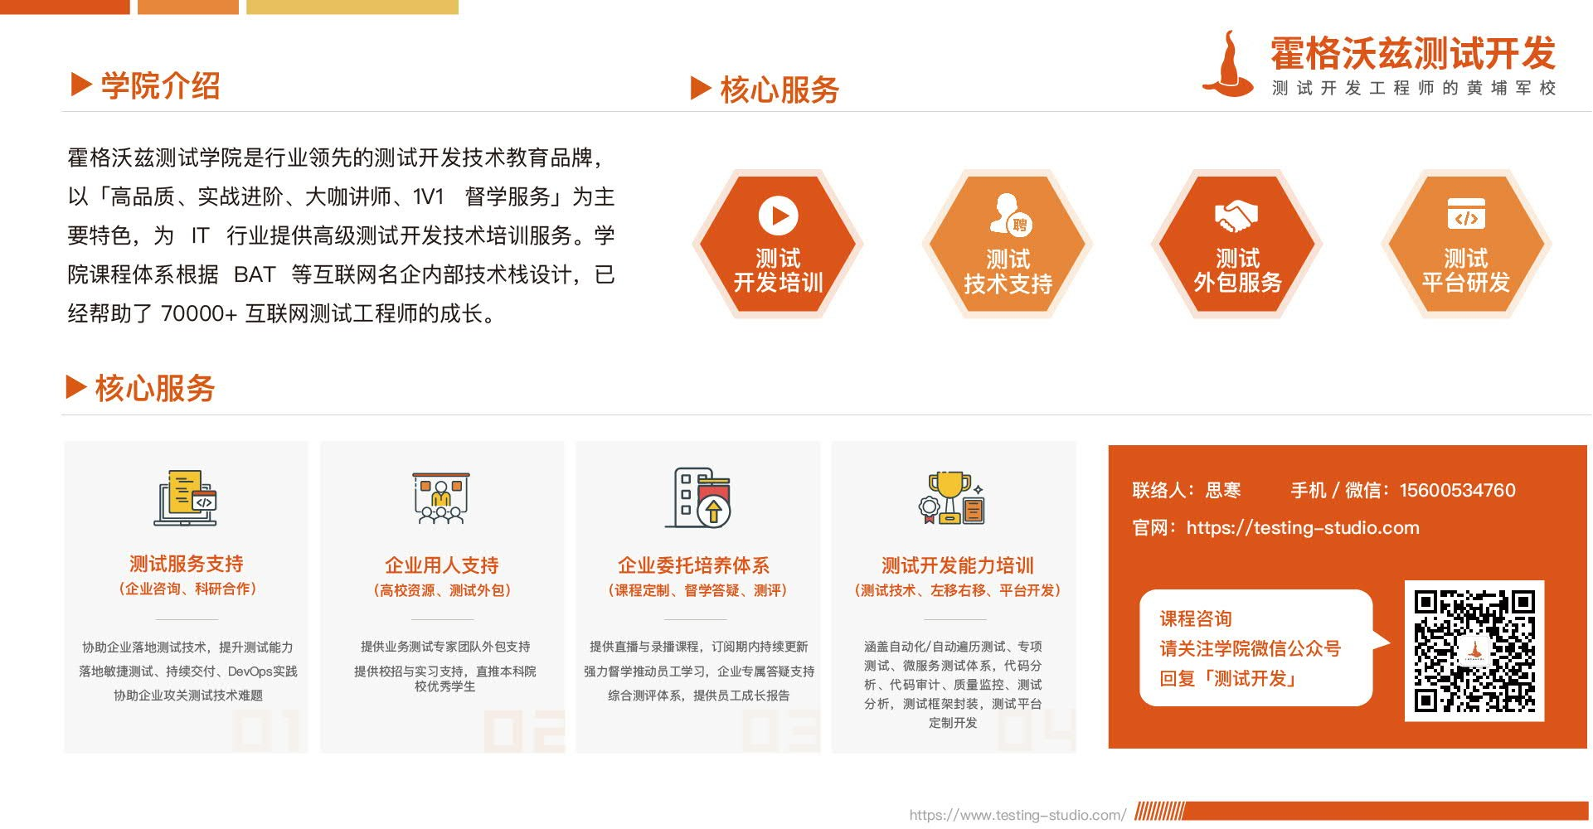

Slide 39
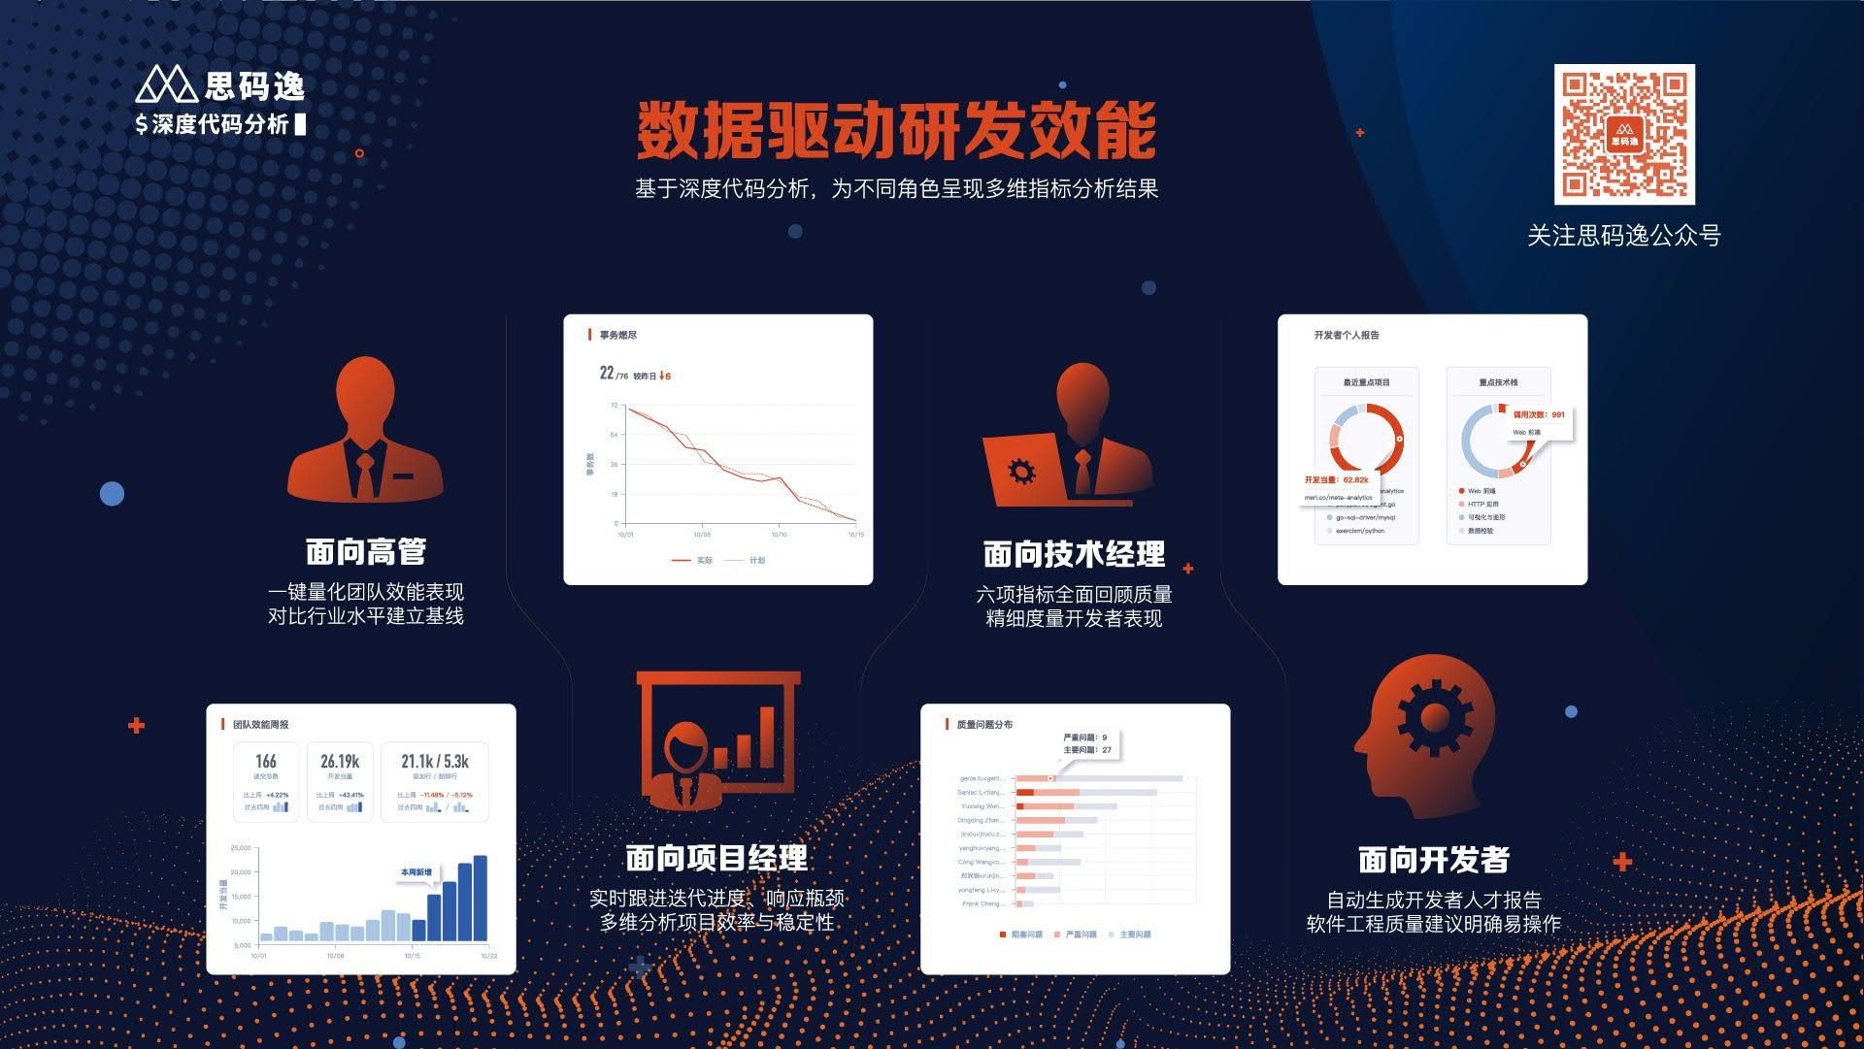

Slide 40

感谢聆听！
扫码关注QECon公众号

Slide 41
